Slide 1
Obóz motorowo-żeglarski
Organizowany przez Spółdzielnię Socjalną KOFISPORT

Slide 2
Orientacyjna trasa rejsu
26.06.2021r.- START z Pisza / Nocleg Wyspa czarcia/Pajęcza
27.05-Ryn
28.05-Mikołajki
29.05- Ruciane Nida
30.05.-Port do wyboru przez uczestników na trasie Ruciane Nida - Śniardwy
1.06-Port NOWE GUTY
2.06-Pisz, „Zabawy” na wodzie, Egzamin praktyczny
3.06- Klar na jachcie, Oficjalne zakończenie obozu

Slide 3
Termin obozu
26.06-3.07.2021r

Slide 4
Radosław Kowalczyk- opiekun kolonijny, Instruktor sportu
Kamil Karpik- instruktor sportu, Kierownik Obozu

Slide 5
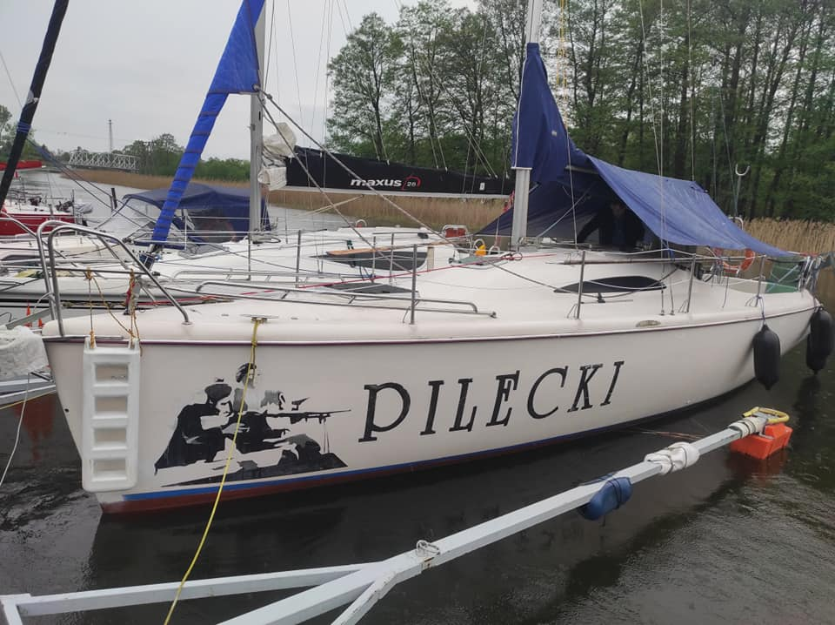
Nasze jachty

Slide 6
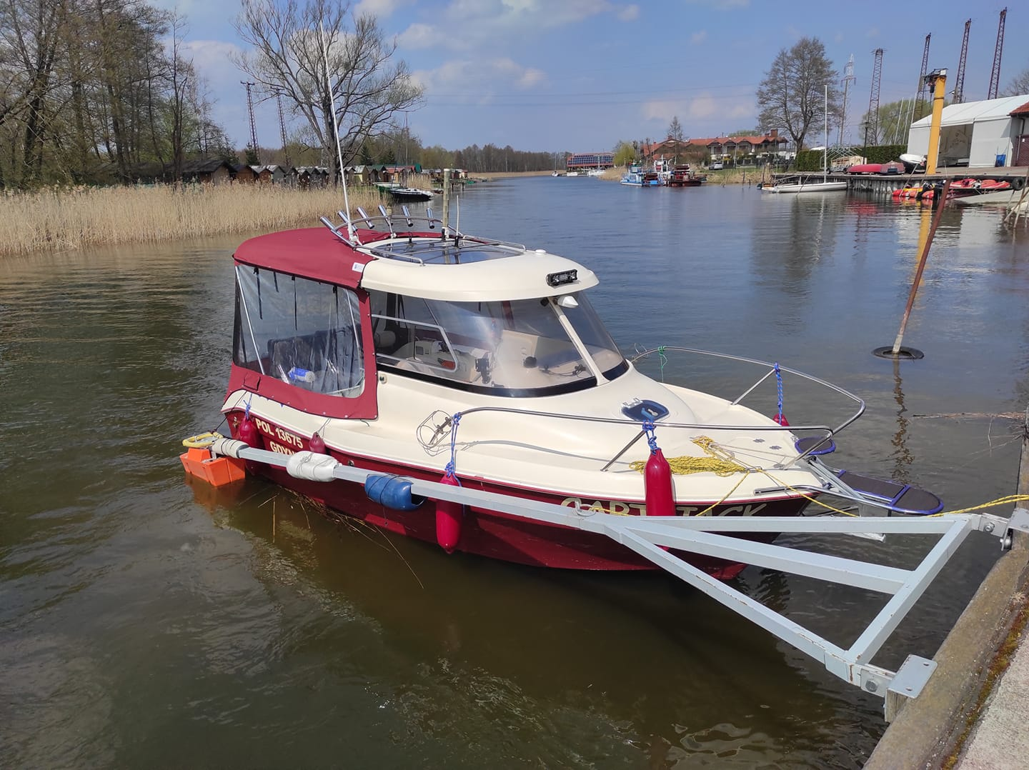
QuickSilver 530 Flamingo

Slide 7
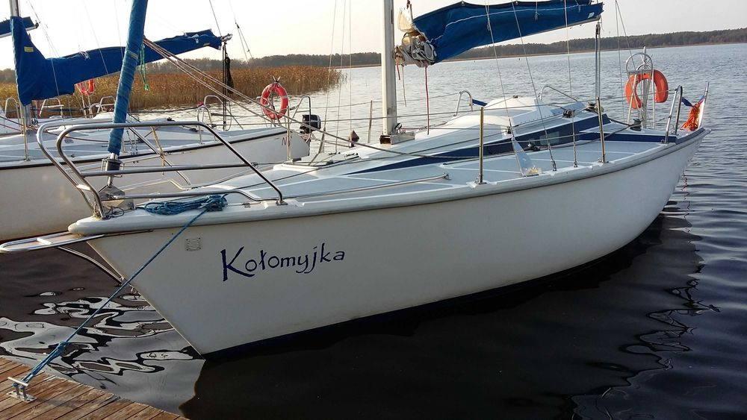
Tango 780 wersja sport

Slide 8
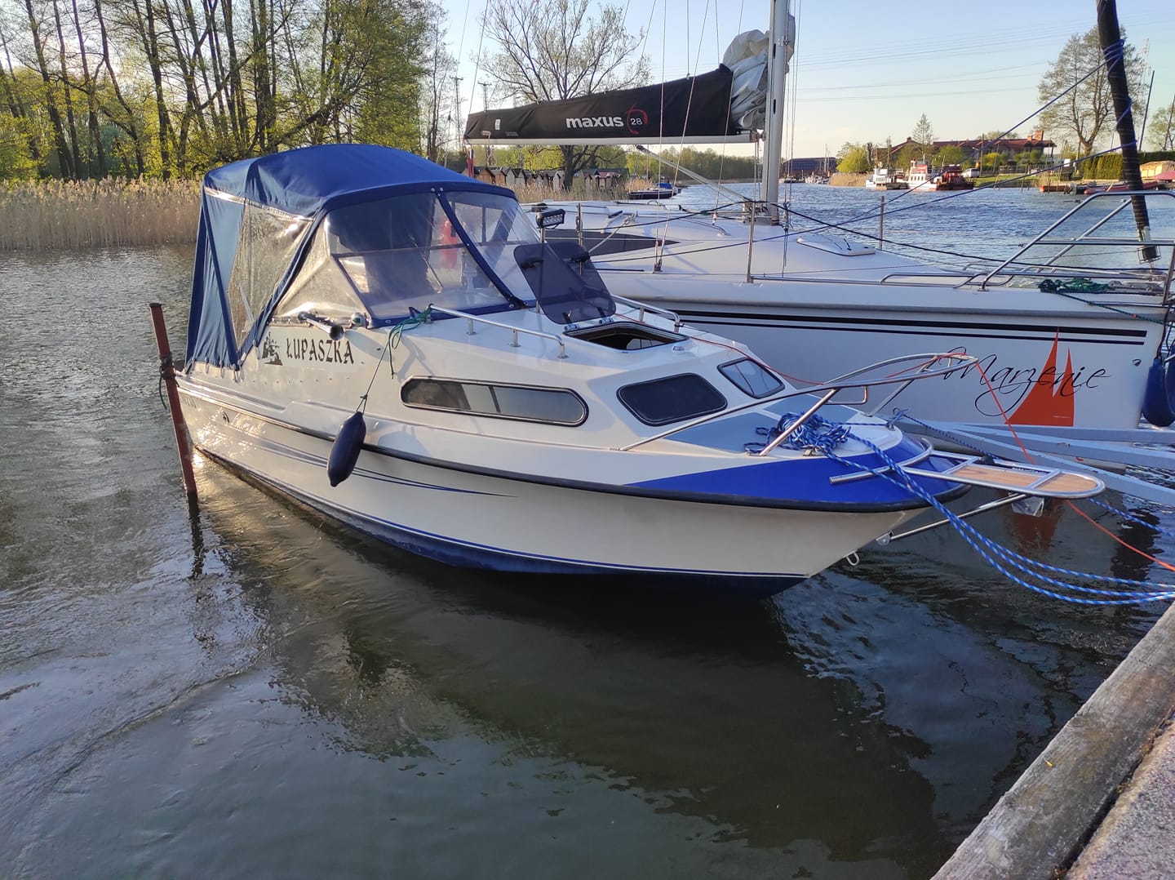
Shetland 570 z silnikiem HONDA BF 90
(Piątek, holowanie za motorówką)

Slide 9
Godz. /Rodzaj zajęć
7.15 pobudka
7.30-8.00 rozruch poranny(ok. 10 min)
8.00-8.30 toaleta poranna,
8.30-9.30 śniadanie, przygotowanie do zajęć
10.00-15.00 rejs
15.00-16.00 obiad
16.00-16.30 cisza poobiednia
15.30-18.00 zajęcia popołudniowe (SUP, plaża, teoria z żeglarstwa w zależności od miejsca postoju)
18.15 kolacja
19.00-21.30 Zajęcia wieczorne
21.30 toaleta wieczorna, przygotowanie do snu
22.00-7.15 cisza nocna

Slide 10
Telefony komórkowe- uczestnicy przechowują u wychowawców lub w kajutach na czas pływania. Na czas zajęć /pływania są wyciszone/wyłączone.
Teblety, konsole przenośne do gier itp.
Chipsy, Słodycze, napoje gazowane słodkie. Prosimy nie uposażać dzieci w zapasy!
Używki

Slide 11
MIEJSCE ZBIÓRKI i godzina wyjazdu:
PARKING przy PARKU WODNYM
ul. wyszyńskiego.
Zbiórka godzina 12.00
WYJAZD Z PISZA 3.07.2021 godzina 11.00

Slide 12
Kamil Karpik- 664-095-152 (SMS)
Telefon firmowy- 515-915-960

Slide 13
Czapka + okulary przeciwsłoneczne
Olejki ochronne UV
Środki higieny osobistej+ dwa ręczniki (plażowy oraz domowy)
Strój sportowy na słoneczne dni
Strój przeciwdeszczowy wraz z zapasową parą obuwia
Bielizna osobista+ bluza i dres na wieczór
Latarka
Strój kąpielowy
LEKI?

Slide 14
Leki
Leki, suplementy diety, Wit C itp. proszę spakować do oddzielnej podpisanej torebki foliowej (najlepiej torebki strunowej).

Slide 15
Kieszonkowe
Kieszonkowe w kwocie DO 150-200zł ( najlepiej w banknotach 10zł/20zł).

Slide 16
… przez inną osobę niż rodzić
TYLKO
ZA UPOWAŻNIENIEM DO ODBIORU DZIECKA
wzór dostępny po spotkaniu

Slide 17
Szkolenie z Państwowym egzaminem POLSKI ZWIĄZEK MOTOROWODNY oraz międzynarodowy certyfikat ISSA
Wymagania1. Ukończony 14 rok życia 3. Zdanie egzaminu na stopień Sternika Motorowodnego | Uprawnienia1. Prowadzenie jachtów motorowych po wodach śródlądowych 2. Prowadzenia jachtów motorowych o długości kadłuba do 12 m po morskich wodach wewnętrznych oraz pozostałych wodach morskich w strefie do 2 Mm od brzegu, w porze dziennej.
*Osoby w wieku poniżej 16 roku życia mogą realizować swoje uprawnienia na jachtach motorowych o mocy silnika do 60 kW.

Slide 18
Szkolenie z Państwowym egzaminem POLSKI ZWIĄZEK MOTOROWODNY oraz międzynarodowy certyfikat ISSA
Szkolenie teoretyczne i praktyczne odbywać będzie się podczas wędrówek.
Egzamin praktyczny i teoretyczny jest planowany na 2 Lipca Piątek.
Koszt szkolenia 590zł Polski związek motorowodny oraz ISSA
Egzamin Państwowy PZM- 250zł normalny, 125 ulgowy,
Wydanie dokumentu PZM 50zł (płatne bezpośrednio na stronie Polskiego Związku Motorowodnego

Slide 19
Faktury wydawane będą na koniec obozu pisemne lub drogą elektroniczną.
Wszelkie informacje dotyczące faktury prosimy kierować na meila biuro@kofisport.pl

Slide 20
Zespół KOFISPORT ☺

